Slide 1
目录
CONTENTS
01
02
03
04
05
题目内容
重难点分析
解决方案
实际效果
小结

Slide 2
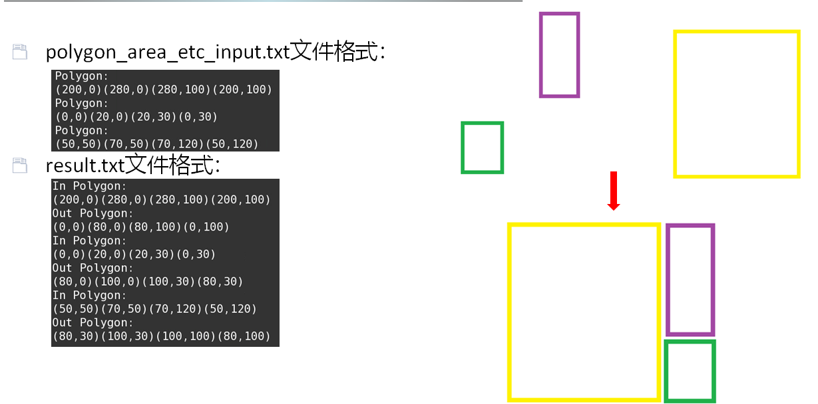

一、题目内容
背景：多芯片的MPW(Multi Project Wafer)拼接成一个曝光面积矩形，需要求出最小的曝光面积，对于晶圆的利用率则最高。
问题：
给定一个包含若干不同形状和尺寸的边为正交关系的模块(block)的实例(case)。将其不重叠地拼接在一起。版图可以旋转(${90}^{°}或{180}^{°}$)
Block 1
Block 2
Block 3
Block 1
目标：
总面积最小 接近正方形
运行时间短 内存占用小
Block 2
Block 3

Slide 3
二、重难点分析
所拼接图形特点
边为正交关系的图形 直角多边形(rectilinear block)
2.如何保证图形不重叠以及如何检测重叠(NFP)
即图形出现了重叠要如何很方便地检测出来，这是赛题的最核心的一个重点难点
3.采取怎样放置策略 让结果无重叠 接近正方形 面积小
4.如何表征结果并提高(占用率，遗传算法)
5.如何减小运行时间(高性能并行计算)和内存占用

Slide 4
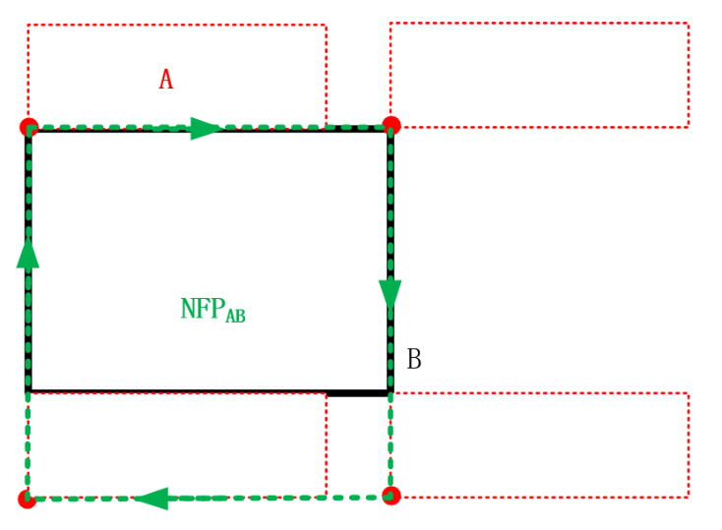
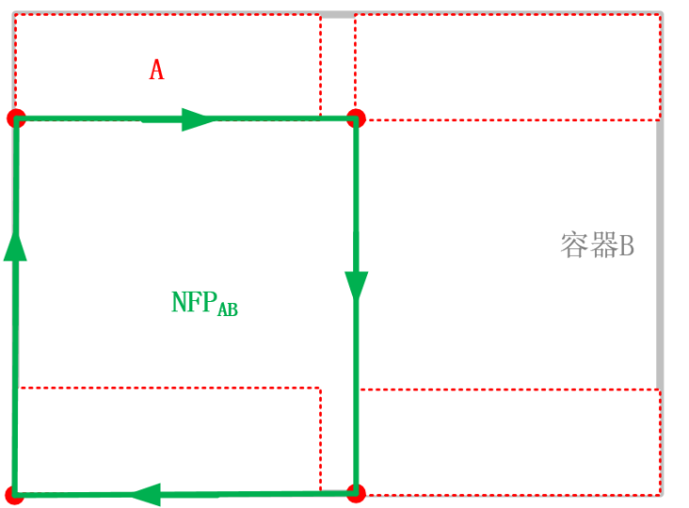
三、解决方案
检测图形重叠
用NFP（No-Fit Polygon）的方式来检测图形间是否有重叠的部分
外部NFP
内部NFP

Slide 5
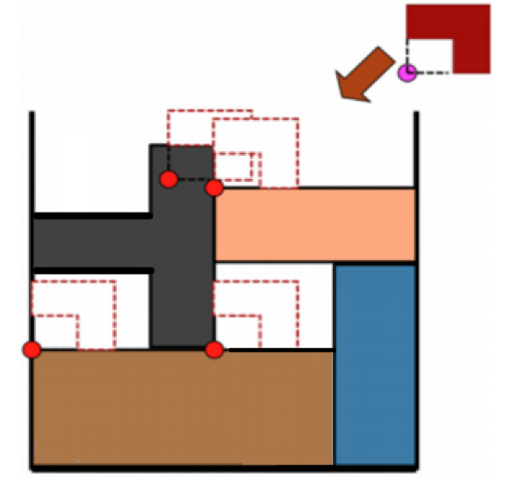
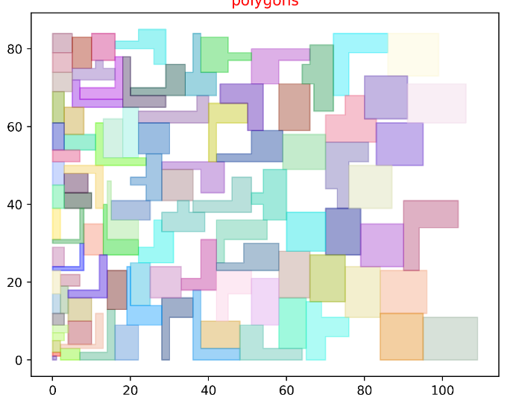
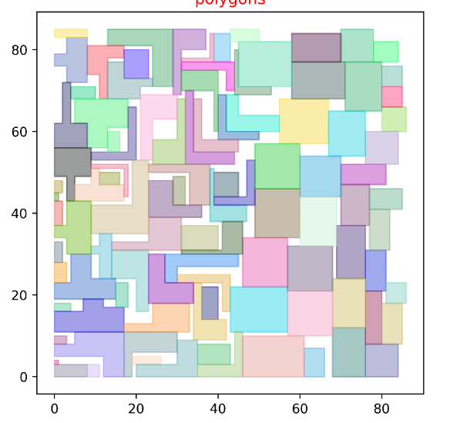
三、解决方案
2.放置策略——面积小
下左策略,先复杂后简单,先大后小.
下左策略
先小后大
先复杂后简单,先大后小

Slide 6
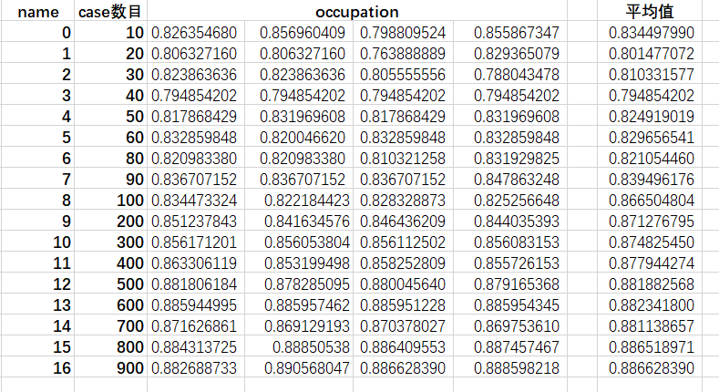
三、解决方案
3.放置策略——接近正方形
Occupation较稳定，可预测
统计多种case下，多次运行程序结果的占用率(occupation)

Slide 7
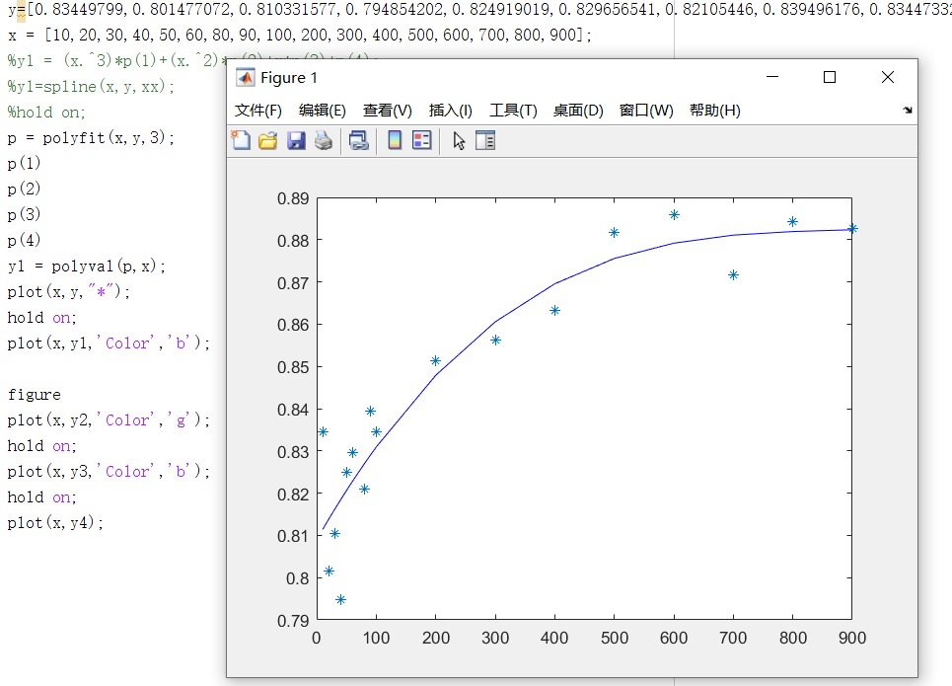
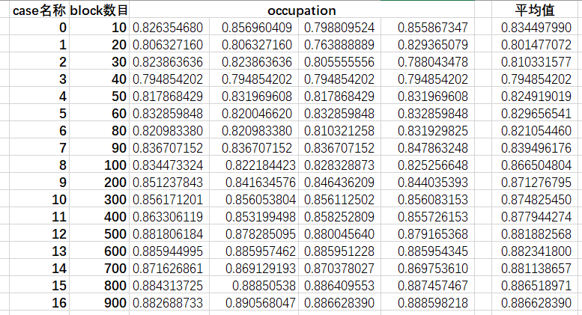

三、解决方案
3.放置策略——接近正方形
occupation取平均值
拟合(occupation-block数目)
$预测容器$宽度=$\sqrt{\frac{S}{occupation}}，$S为block面积之和

Slide 8


三、解决方案
4.优化策略
遗传算法对布局进行优化,搜索出最优解
染色体编码方式
适应度评价函数
选择操作算子
交叉操作算子
变异操作算子
placement基因 rotation基因
fitness = FITNESSSCALE*Height/binArea
带精英策略,按权重随机选择
基因长度范围内随机产生断点后交叉
按变异概率改变个体placement基因顺序及rotation基因数值

Slide 9
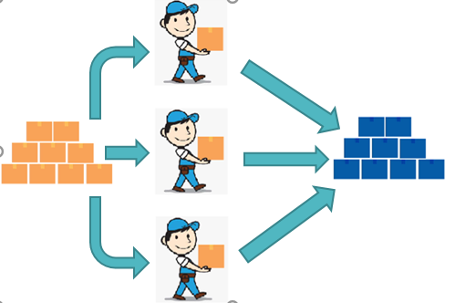
三、解决方案
5.高性能并行计算
计算过程中存在以下可以并行计算部分，算法设计成并行算法
1.NFP的计算
2.种群个体的评估
并行任务

Slide 10
三、解决方案
6.参数调整——变异概率
各种case，在其余条件一致情况下
分析采取不同变异概率进化过程中各代中各个体的fitness变化
变异概率=10%
变异概率=90%

Slide 11
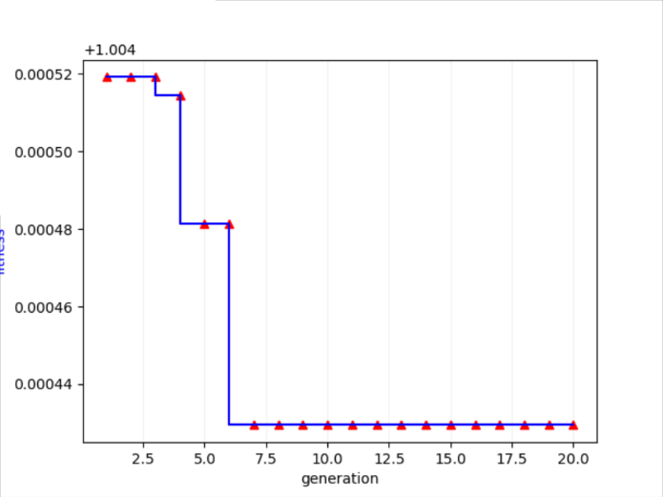
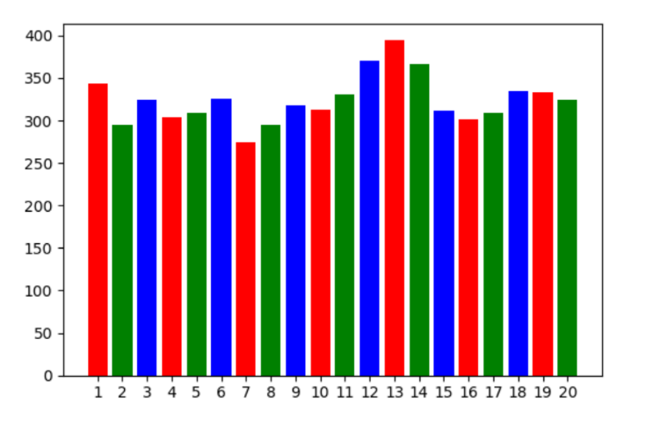
三、解决方案
7.参数调整——种群数量及进化代数
过多的代数付出了时间代价而无法换取结果大的改善
Fitness变化
每代运行时间

Slide 12
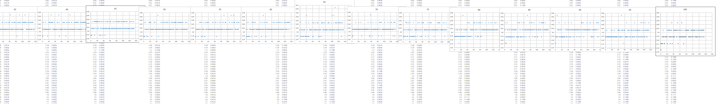
三、解决方案
7.参数调整——种群数量及进化代数
不同大小的case，在相同条件下各代fitness变化
大case优化提升不如小case明显
综合考量效果、多代数多个体的速度代价
小case较大代数
大case较小代数
Notes:
而且同样代数大case的优化提升不如小case明显，因此应该综合考量，

Slide 13
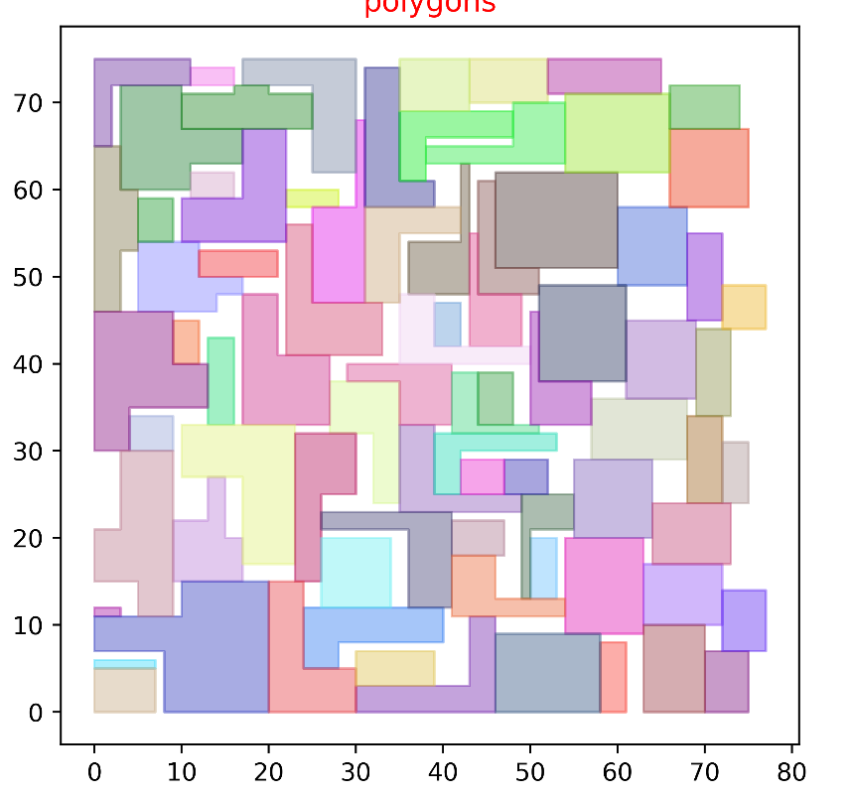
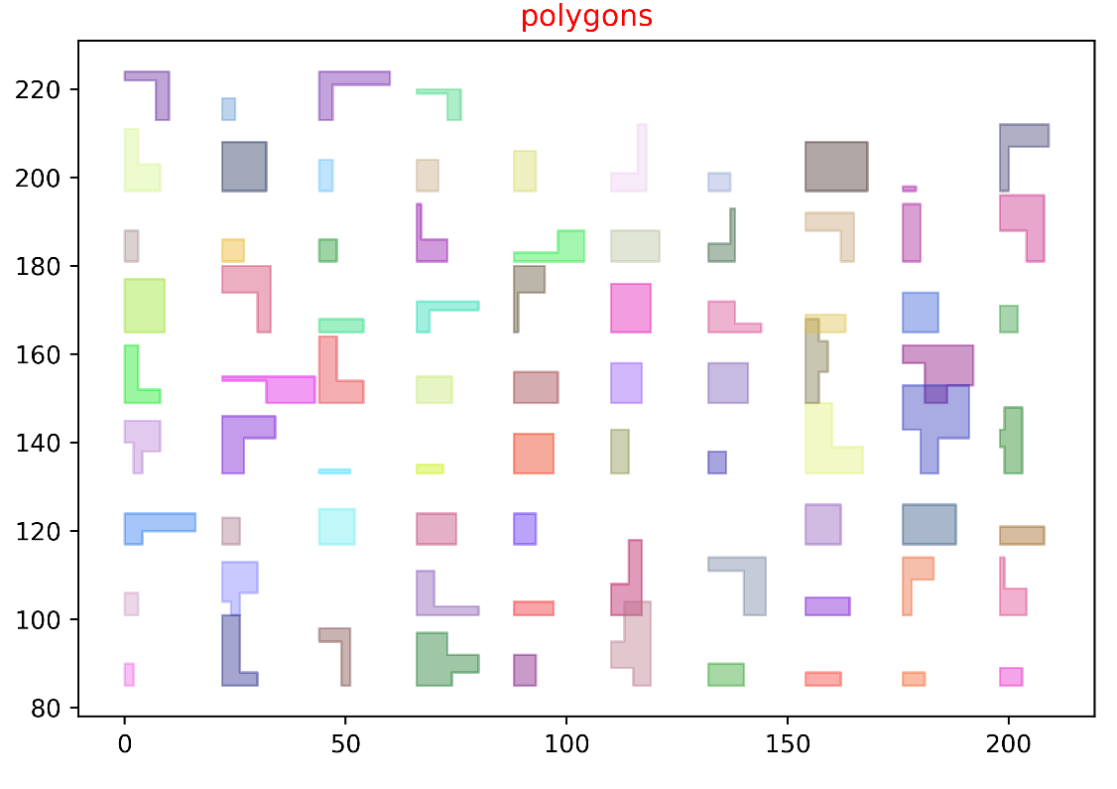
四、实际效果
目标
效果
总面积最小
接近正方形
运行时间短
占用率
宽长比
运行时间

Slide 14
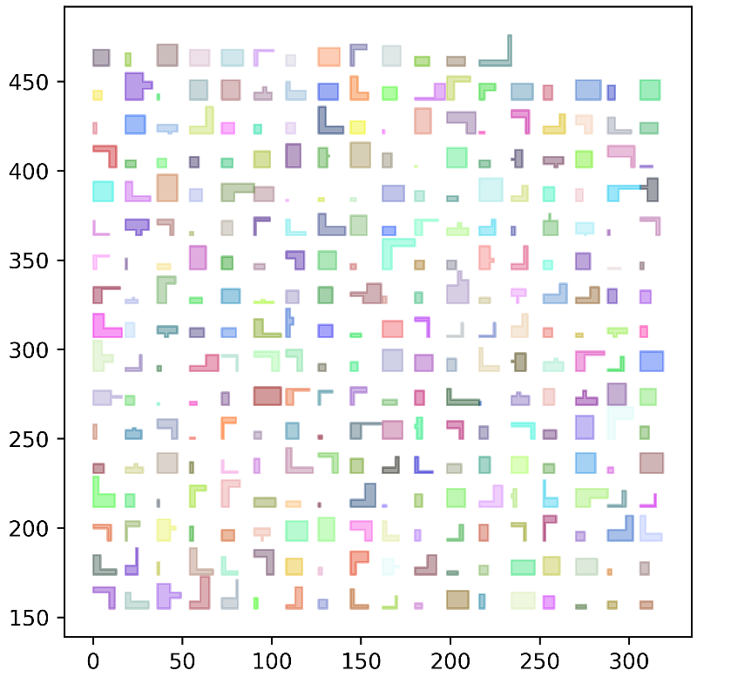
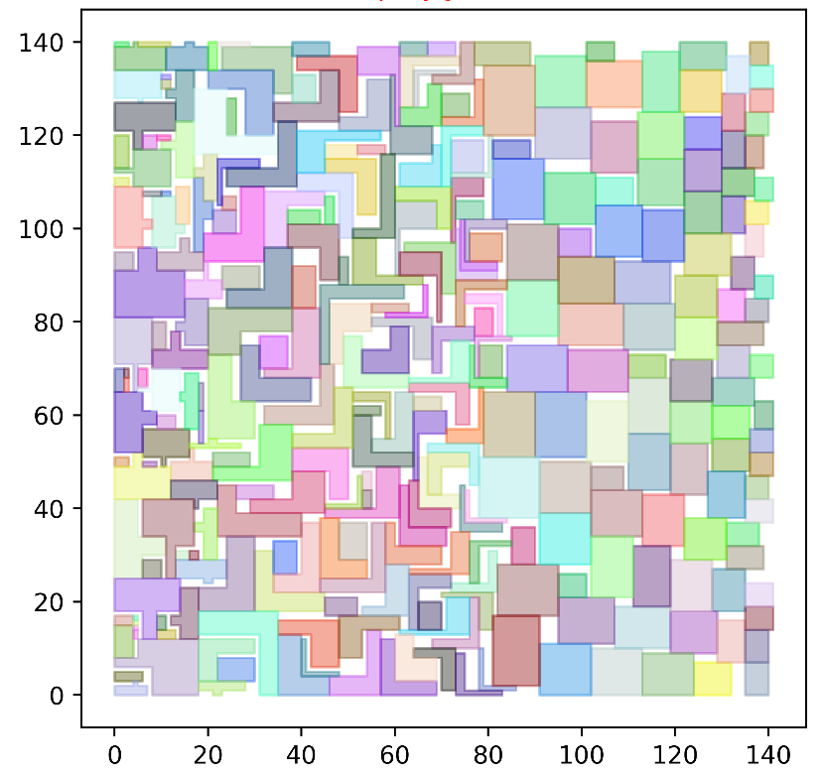
四、实际效果
占用率高
接近正方形

Slide 15
四、实际效果——占用率
Case较大时效果较好
占用率均在85%左右，
大case可接近90%
block数目 | 占用率 | block数目 | 占用率
10 | 82.635% | 200 | 85.124%
20 | 80.633% | 300 | 85.617%
30 | 82.386% | 400 | 86.331%
40 | 79.485% | 500 | 88.181%
50 | 81.787% | 600 | 88.594%
60 | 83.286% | 700 | 87.163%
80 | 82.098% | 800 | 88.431%
90 | 83.671% | 900 | 88.269%
100 | 83.447%

Slide 16
四、实际效果——宽长比
十分接近1:1
block数目 | 宽长比 | block数目 | 宽长比
10 | 1.071429 | 200 | 1.017241
20 | 1.057143 | 300 | 1.022556
30 | 1.045455 | 400 | 1.018519
40 | 1.037736 | 500 | 1.004348
50 | 1.034483 | 600 | 1.000000
60 | 1.015385 | 700 | 1.022222
80 | 1.026667 | 800 | 1.000000
90 | 1.012987 | 900 | 1.003472
100 | 1.011765

Slide 17
四、实际效果——运行时间
算法时间复杂度：O(n²)
block数目 | 时间/s | block数目 | 时间/s
10 | 0.210612 | 200 | 23.65989
20 | 0.74807 | 300 | 66.78377
30 | 1.520766 | 400 | 136.3183
40 | 2.799583 | 500 | 222.8244
50 | 4.43709 | 600 | 361.908
60 | 6.610534 | 700 | 535.855
80 | 11.60805 | 800 | 796.4307
90 | 16.08976 | 900 | 1100.896
100 | 5.598758

